Slide 1
台北科技大學，經管系，陳擎文
Azure ML機器學習
範例2-客戶流失預測

Slide 2
問題設計
(1).定義：何謂客戶流失
半年內沒有再購買的客戶
(2).問題種類：
『客戶流失』，『客戶沒有流失』
所以是『分類問題』

Slide 3
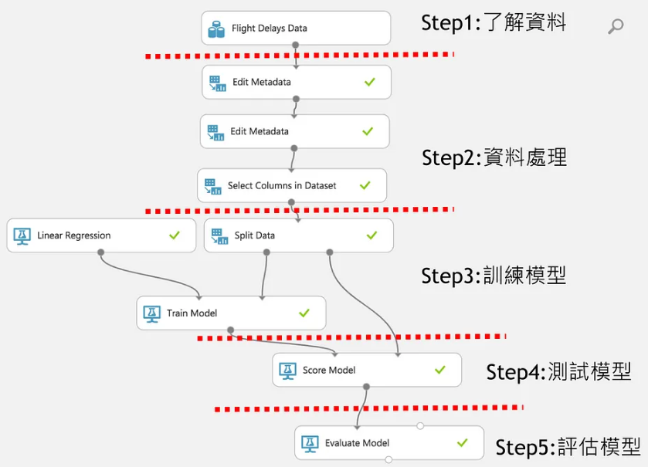

Slide 4
選定資料集
客戶CRM Dataset

Slide 5
選定資料集：客戶CRM Dataset
1.x,y分別來自2個資料集
2.輸入資料(特徵值feature)
CRM Dataset shared
3.輸出資料(目標值target，標籤Label)
CRM churn Label shared

Slide 6
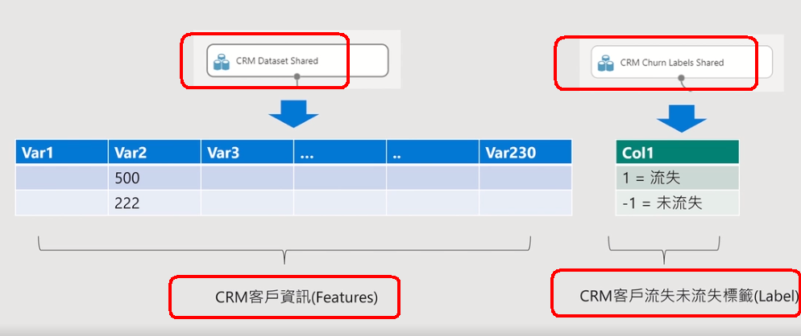
選定資料集：客戶CRM Dataset

Slide 7
登入舊版Azure ML Studio平台，新增一個experiment

Slide 8
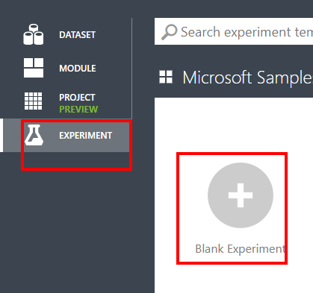
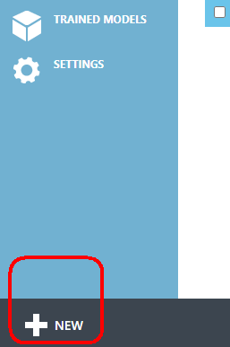
登入舊版Azure ML Studio
(1).舊版登入網址，不用登入『Azure雲端』
https://studio.azureml.net/
(2).新增一個experiment
命名： AML-2-客戶CRM

Slide 9
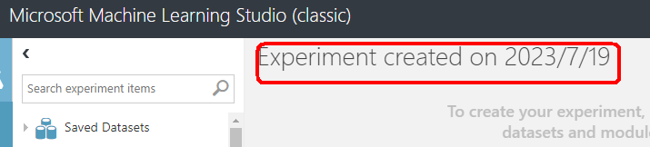
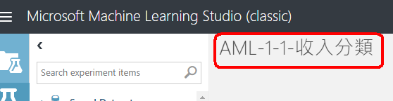
修改專案名稱：AML-2-客戶CRM

Slide 10
讀入第一個資料集dataset
CRM Dataset shared

Slide 11
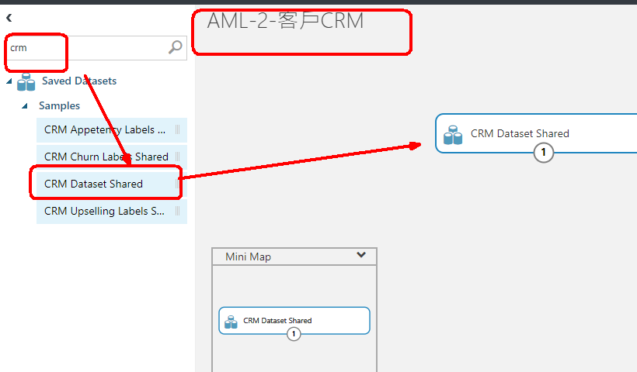
讀入一個資料集dataset： CRM Dataset shared
(3).載入『資料集： CRM Dataset shared

Slide 12
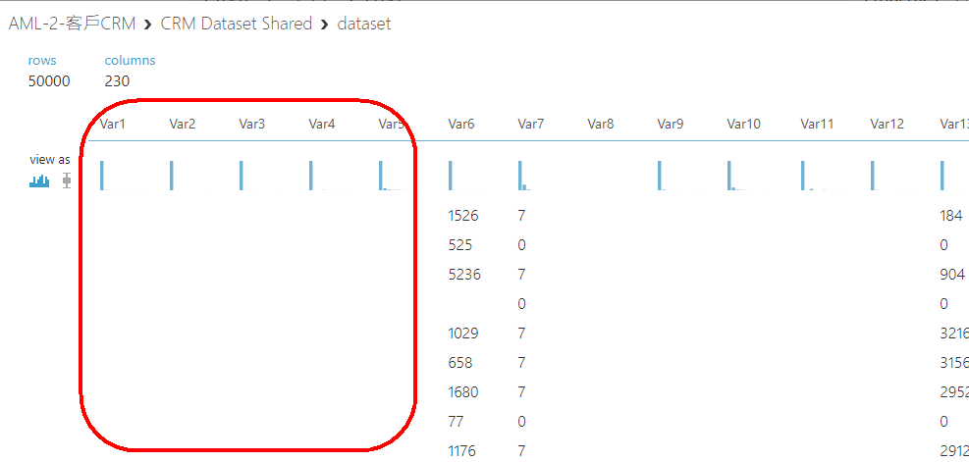
視覺化瀏覽資料集dataset
(4).點選：visualize，發現很多缺值（遺漏值）

Slide 13
讀入第二個資料集dataset
CRM churn Label shared

Slide 14
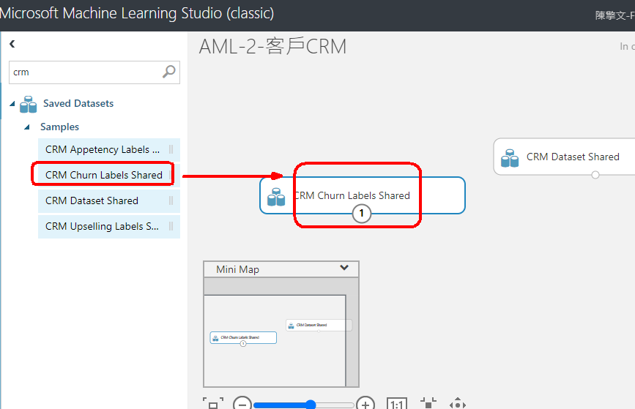
讀入第2個資料集dataset： CRM churn Label shared資料集
載入『資料集： CRM churn Label shared

Slide 15
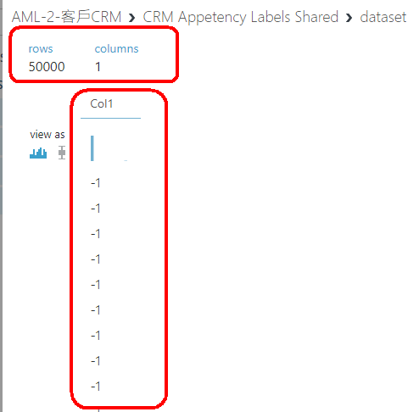
visualize 『標籤資料集』： CRM churn Label shared資料集
(5). 標籤Label：
Col1

Slide 16
使用資料預處理元件
處理缺值
Clean Missing Data

Slide 17
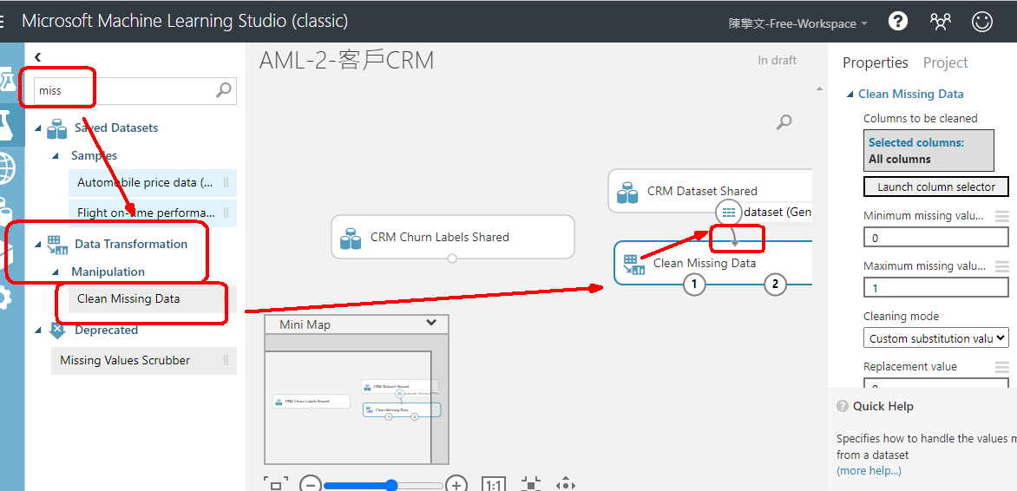
處理缺值預處理元件： Clean Missing Data，還要連線

Slide 18
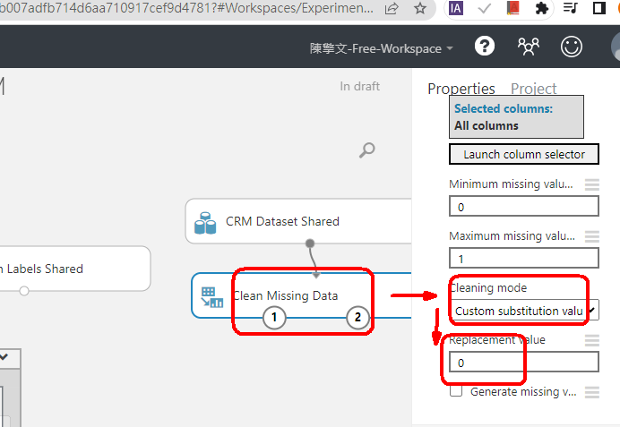
把缺值，都取代substitute，為0

Slide 19
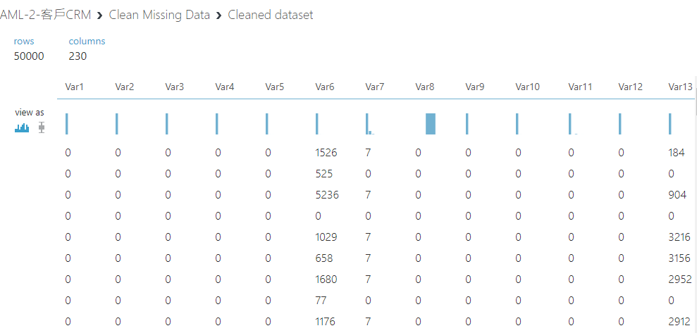
先Run，再visualize 資料集

Slide 20
把2個資料集，合併成一個資料集
Add columns

Slide 21
選定要計算的特徵值欄位
觀念：前面只是讀入資料集
資料集有很多欄位
只有其中的『部分欄位』適合拿來做AI學習
二個元件可以來指定要拿來計算的欄位
(1).select column in dataset
(2).Add columns

Slide 22
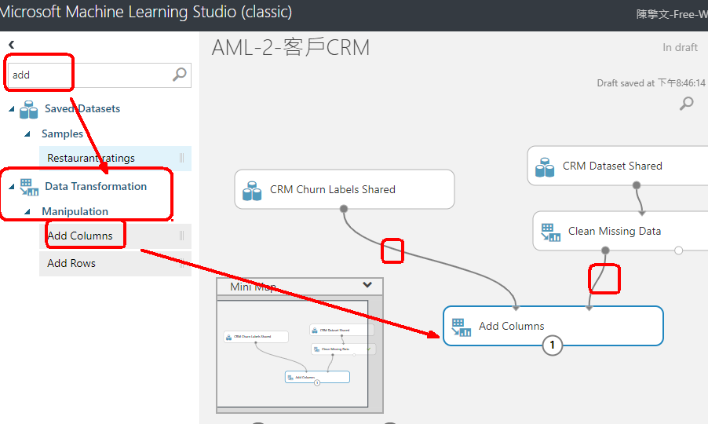
把2個資料集，合併成一個資料集： Add columns元件，再連線

Slide 23
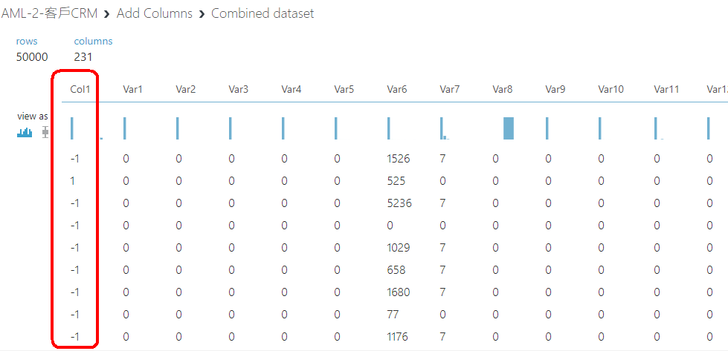
先Run，再visualize 資料集

Slide 24
Split把資料分割成
Train，test
(0.7)，(0.3)
split Data

Slide 25
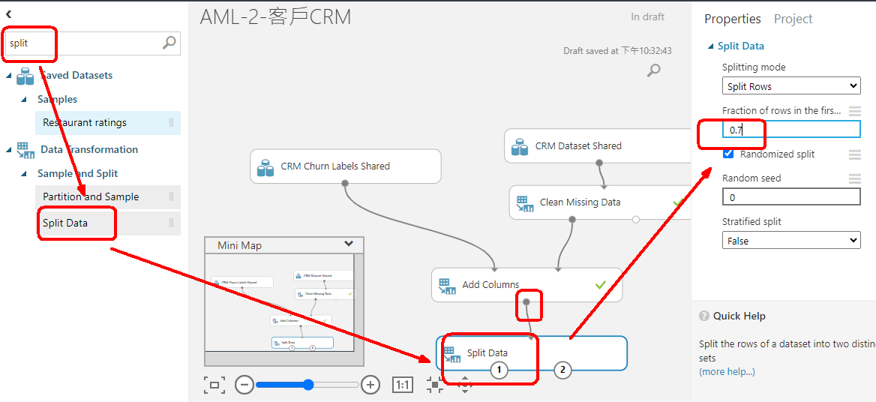
Split把資料分割成 Train，test (0.7)，(0.3)
查詢：split → split Data→0.7

Slide 26
使用數學model
二元分類：決策樹模型
two class booted Decision Tree

Slide 27
訓練model
Train model

Slide 28
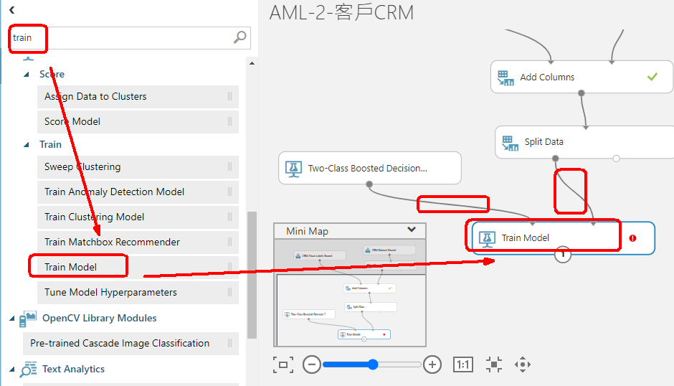
使用數學model:二元分類：決策樹模型 two class booted Decision Tree 2個連線

Slide 29
設定『目標值Label』是哪個欄位？
launch column selector

Slide 30
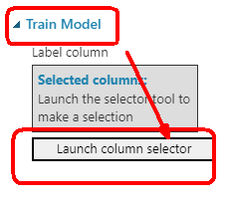
設定目標值：點按tain model →launch column selector→輸入col1

Slide 31
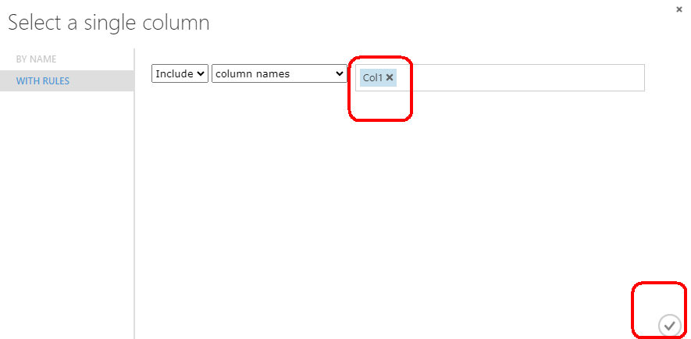
設定『目標值Label』是哪個欄位：Col1

Slide 32
測試模型，並且計算loss,accuracy:
score model(就是model.fit())

Slide 34
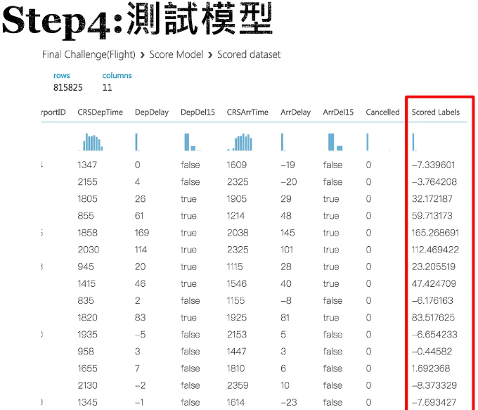

Slide 35
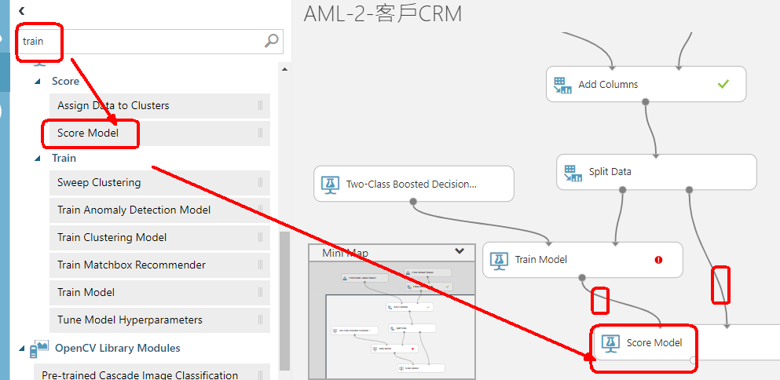
讓模型學習，並且計算loss,accuracy: score model→2個連線

Slide 36
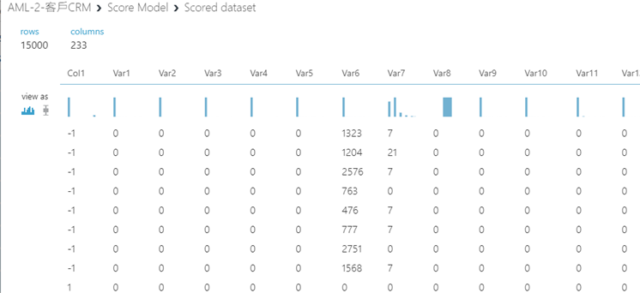
先Run，再visualize 資料集

Slide 37
評估模型成效
準確率
Evaluate model

Slide 38
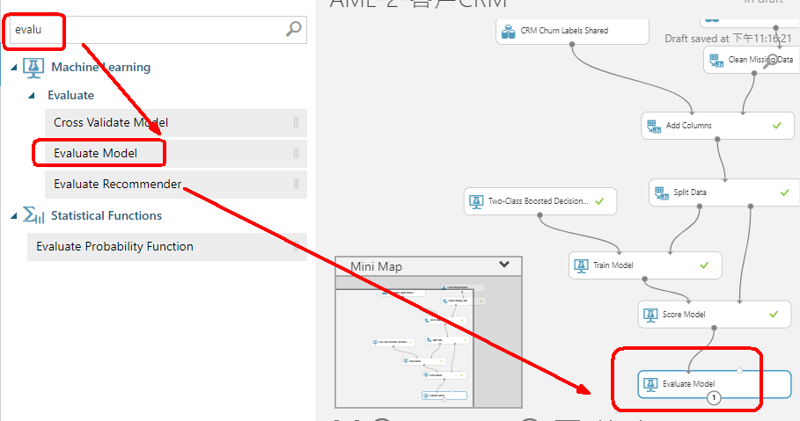
評估模型成效準確率：evaluate

Slide 39
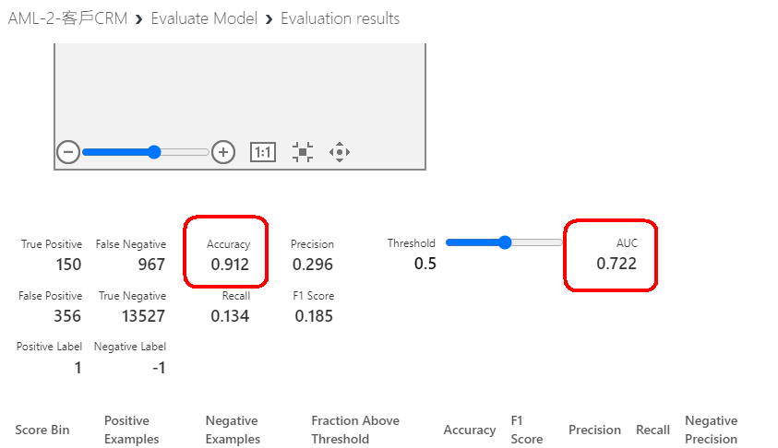
先Run，再visualize 資料集
準確率Accuracy = 0.912

